Slide 1
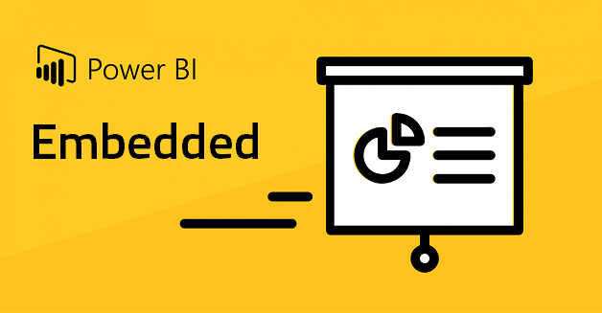
Aplicando dashboard em aplicações web

Slide 2
O que é a análise integrada do Power BI?
A análise de Power BI Embedded oferece benefícios adicionais em relação à inserção segura. Ele oferece uma experiência avançada e totalmente integrada com suporte completo à API, autenticação automática e os relatórios podem ser hospedados em aplicativos, bem como páginas da Web. A análise integrada permite automatizar o monitoramento, o gerenciamento e a implantação da análise, obtendo controle total dos recursos do Power BI e da análise inteligente.

Slide 3
Recursos do Power BI Premium
Os principais recursos de Power BI Premium. A maioria dos recursos se aplica a todas as licenças do Power BI Premium, incluindo PPU (Premium por Usuário) e Power BI Embedded. Quando um recurso funciona apenas com uma licença específica, a licença necessária é indicada no campo de descrição. Se nenhuma licença estiver listada, o recurso funcionará com qualquer licença

Slide 4
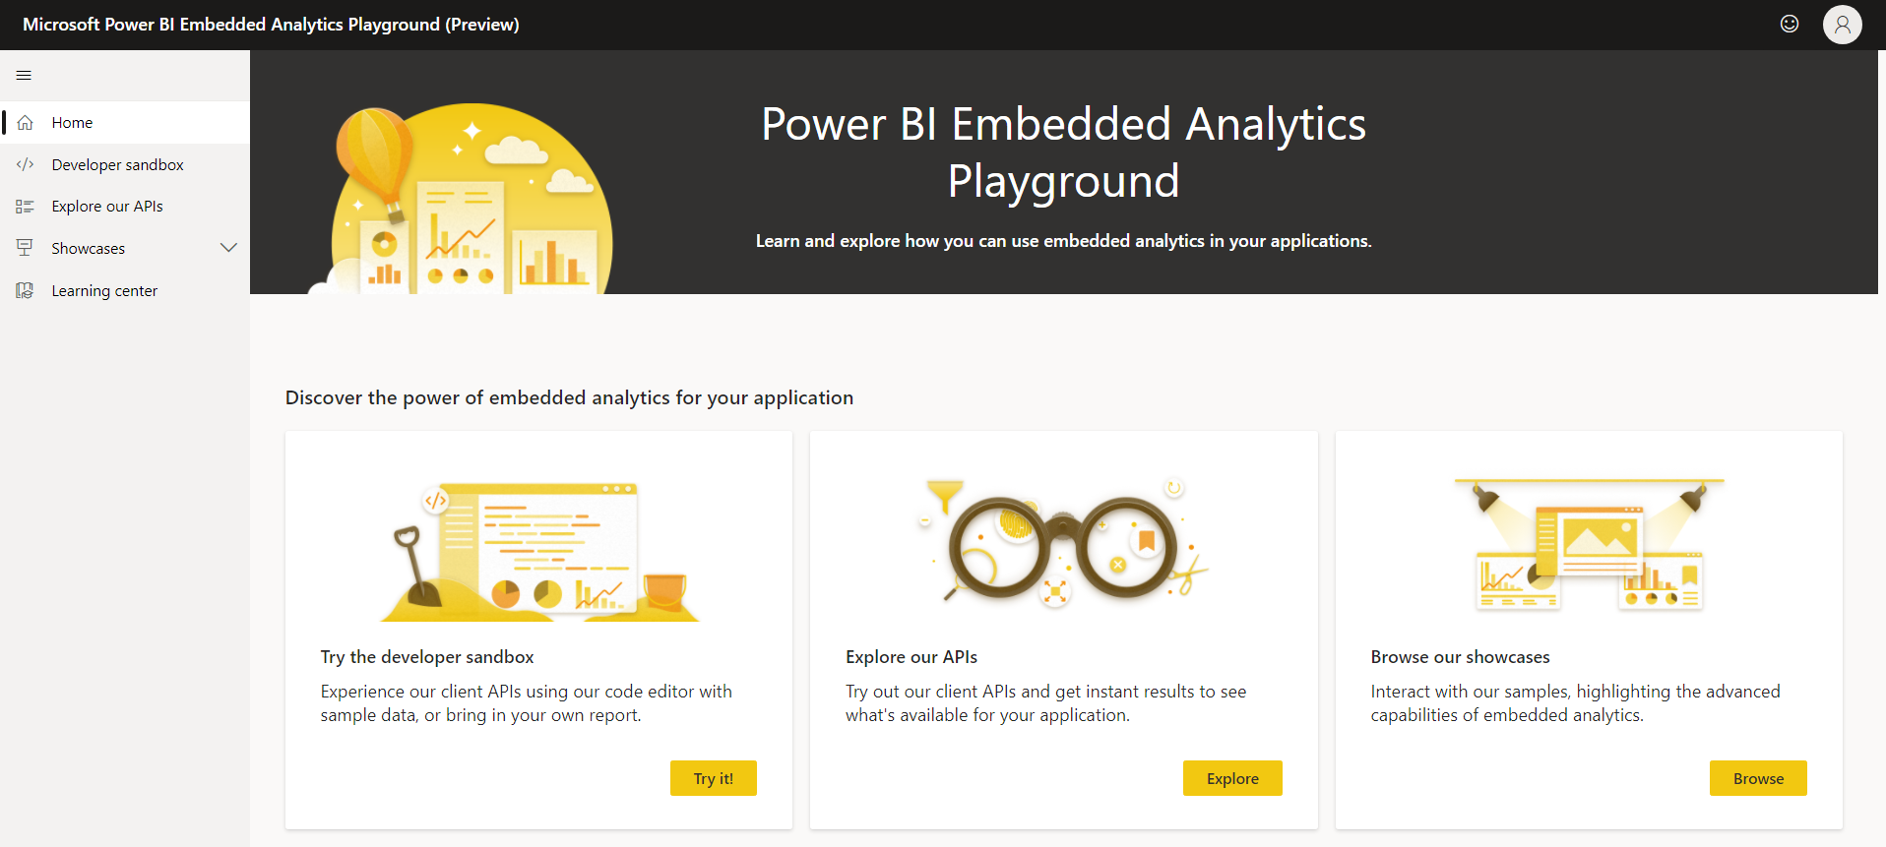
Power BI Embedded Analytics Playground
O playground oferece experiência prática de codificação e permite que você insira seus relatórios e interaja com APIs de cliente do Power BI, fornecendo resultados instantâneos.

Slide 5
Configurar Power BI Embedded
Se você quiser começar a usar Power BI Embedded para compartilhar seus relatórios com outras pessoas, use a ferramenta de configuração de análise integrada do Power BI para começar.
Para usar a análise do Power BI Embedded, você precisa registrar um aplicativo do Azure AD (Azure Active Directory) no Azure. O aplicativo do Azure AD estabelece permissões para os recursos REST do Power BI e permite o acesso às APIs REST do Power BI.
Pré-requisito
Para configurar um ambiente de análise integrada do Power BI, você precisa de um dos seguintes:
Azure AD locatário e um usuário organizacional (mestre)
Power BI Pro
Antes de registrar seu aplicativo, decida qual das seguintes soluções melhor atende às suas necessidades:
Para seus clientes
Para sua organização

Slide 6
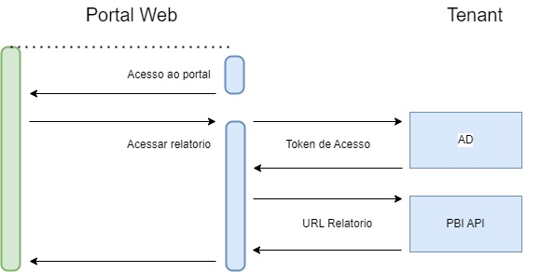
Arquitetura e configuração de tenant(Locatario)
A entidade de serviço é um método de autenticação que pode ser usado para permitir que um aplicativo do Azure Active Directory (Azure AD) acesse serviço do Power BI conteúdo e APIs.
Quando você cria um aplicativo do Azure AD, é criado um objeto da entidade de serviço. O objeto da entidade de serviço, também conhecida simplesmente como entidade de serviço, permite que o Azure AD autentique seu aplicativo. Depois de autenticado, o aplicativo pode acessar Azure AD recursos de locatário.

Slide 7
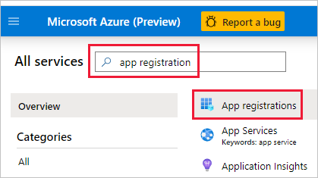
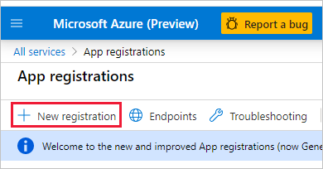
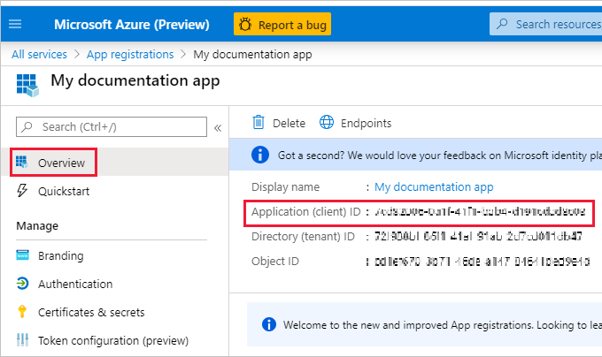
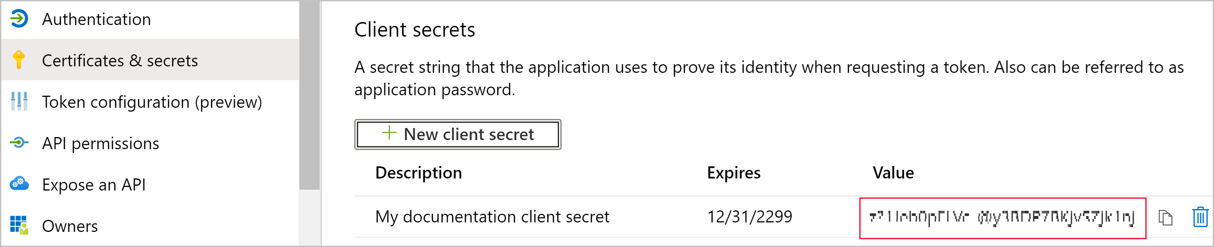
Azure AD no portal do Azure
Service Principal
Service Principal - criar registros de aplicações para utilizar as features do power pbi embedded, como admin e ter acesso ao cliente ID e tenant ID
necessidade de criar certificados e segredos para Registro de API no PBI Embedded

Slide 8
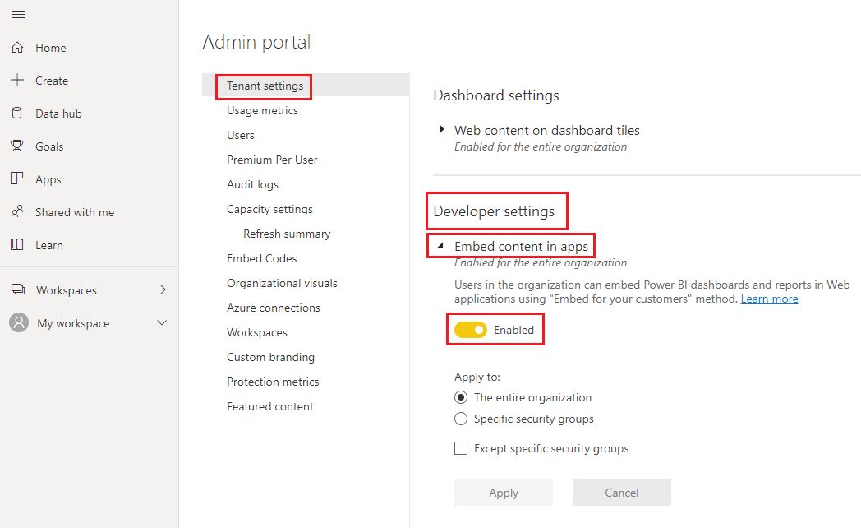
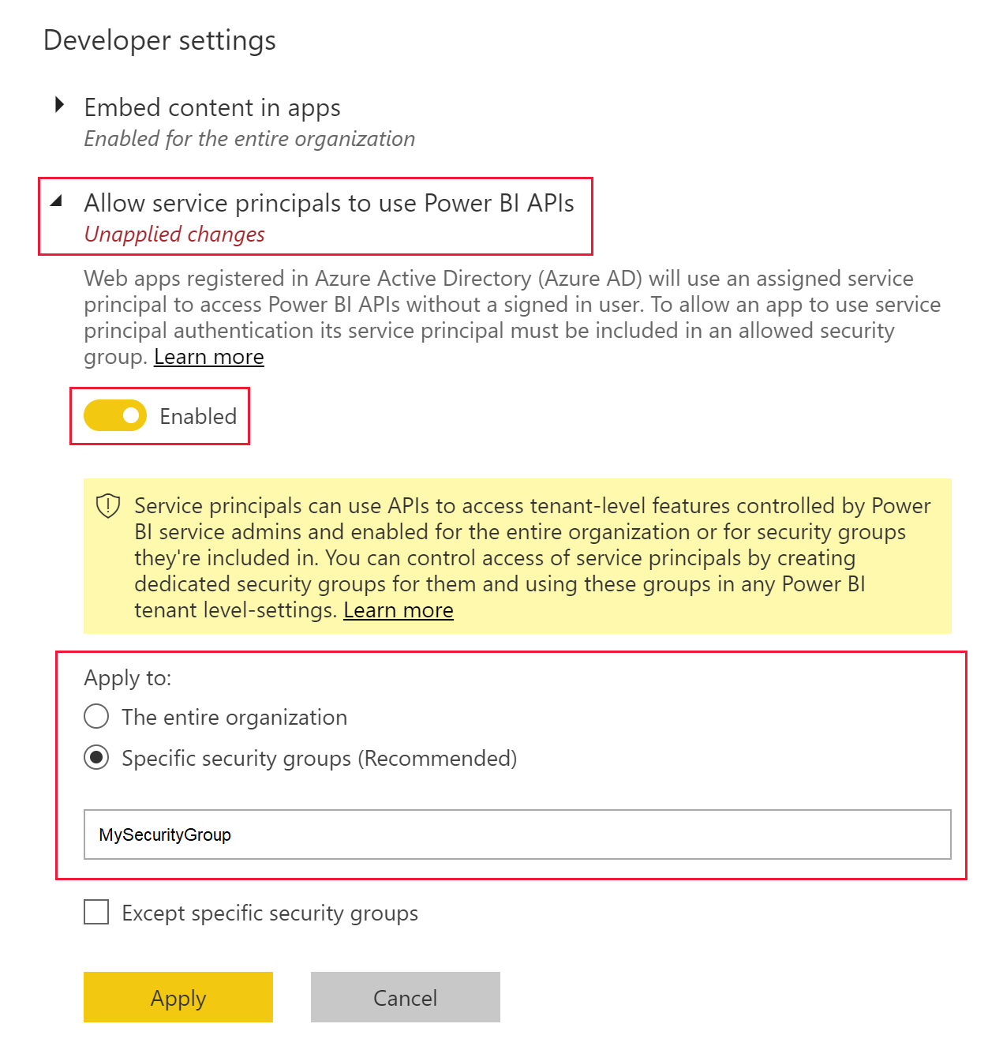
Para que um aplicativo Azure AD acesse o conteúdo e as APIs do Power BI, um administrador do Power BI precisa habilitar as seguintes configurações
Permitir que as entidades de serviço usem APIs do Power BI para toda a organização ou para o grupo de segurança específico criado em Azure AD.

Slide 9
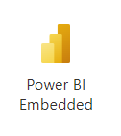
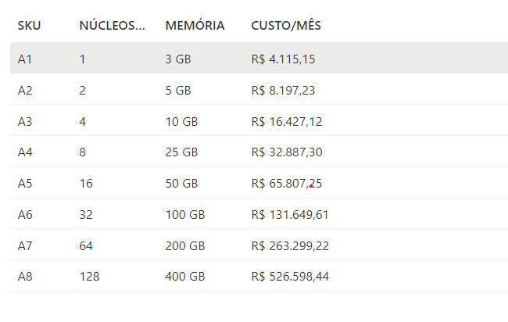
Licença Power BI Embedded
Serviço Power BI Embedded oferece o seguinte planos para utilizar o serviço.

Slide 10
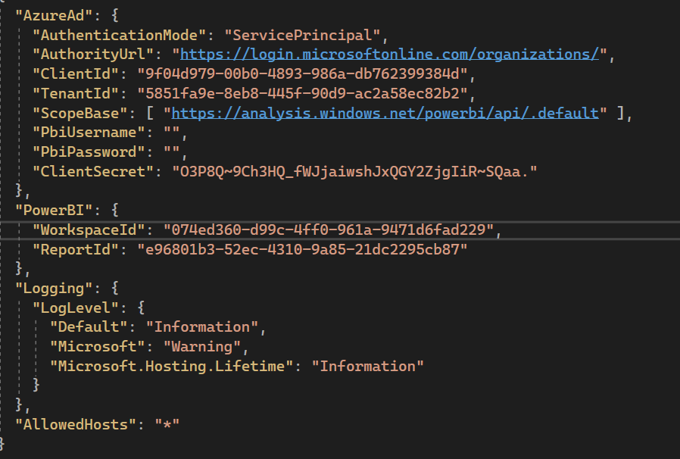
Web Application
Inserido do Power BI permite que você crie aplicativo através de request API.
Exemplo configuração
do app
Através de arquivo JSON, será necessário configurar o azureAD, trazendo clienteID e o tenantID configurado no portal azure.
Configurar o workspace feito no
Power BI playground.

